Slide 1
-IVاستراتيجيات وسياسات التسويق الالكتروني
أوّلا- التسويق الاستراتيجي الالكتروني

Slide 2
-IVاستراتيجيات وسياسات التسويق الالكتروني
أوّلا- التسويق الاستراتيجي الالكتروني

Slide 3
-IVاستراتيجيات وسياسات التسويق الالكتروني
أوّلا- التسويق الاستراتيجي الالكتروني
يعتمد التسويق الالكتروني الاستراتيجي على التخطيط الاستراتيجي، و

Slide 4
-IVاستراتيجيات وسياسات التسويق الالكتروني
أوّلا- التسويق الاستراتيجي الالكتروني

Slide 5
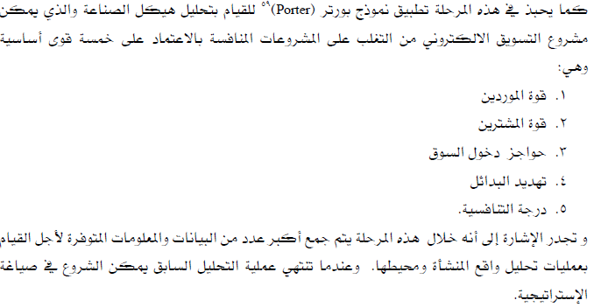
-IVاستراتيجيات وسياسات التسويق الالكتروني
أوّلا- التسويق الاستراتيجي الالكتروني

Slide 6
-IVاستراتيجيات وسياسات التسويق الالكتروني
أوّلا- التسويق الاستراتيجي الالكتروني

Slide 7
-IVاستراتيجيات وسياسات التسويق الالكتروني
أوّلا- التسويق الاستراتيجي الالكتروني

Slide 8
-IVاستراتيجيات وسياسات التسويق الالكتروني
أوّلا- التسويق الاستراتيجي الالكتروني

Slide 9
-IVاستراتيجيات وسياسات التسويق الالكتروني
أوّلا- التسويق الاستراتيجي الالكتروني
يقوم التسويق الاستراتيجي الالكتروني على الخطوات التالية:

Slide 10
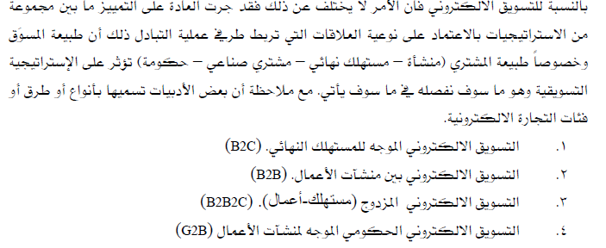
-IVاستراتيجيات وسياسات التسويق الالكتروني
أوّلا- التسويق الاستراتيجي الالكتروني

